Slide 1
Memcached
memcached [ˈmɛm.kæʃ.tː] *1
Server Application
stellt Speicher im RAM zur Verfügung -> schneller Zugriff auf im Cache abgelegte Daten
Lastverteilung von Festplattenzugriffen / Datenbankanfragen auf RAM
da häufig abgefragte Daten im RAM gespeichert sind -> schnelle Antwortzeiten möglich
Ziel: Optimierung der Antwortzeiten von Webanwendungen
Größter Anwendungsbereich = Webanwendungen
Quellen: https://de.wikipedia.org/wiki/Spaltenorientierte_Datenbank

Slide 2
Funktionsweise
Memcached stellt mehrere Hashtabellen zur Verfügung (Key-Tabelle , Value-Tabelle)
vergleichbar mit Assoziativen Arrays in verschiedenen Programmiersprachen
Speicher wird über einen Slab-Allocator verwaltet (viele kleine Speicherbereiche werden häufig reserviert und wieder freigegeben - bei Memcache max. 1 MByte groß)
Memcache hat keine definierten Clients -> Programm Bibliotheken nehmen großen Einfluss (am weitesten verbreitet für PHP -> PECL Memcached)
Komprimierung wird nur über die Bibliotheken erreicht
Bei PHP mit zlib, die verschiedene Komprimierungsmethoden anbietet
Notes:
Dictionary ist eine Komprimierung vom typ light-weight komprimierung.
Light weight bedeutet, dass die daten zwar komprimiert werden, aber noch so dass damit gearbeitet werden kann ohne sie wieder zu dekomprimieren (durch Indexe).
Funktionsweise: Werte mit großer Länge, Speicherbedarf wie Texte werden als Integer Wert gespeichert
Jedem String ein Integer zugeordnet
Integer statt Strings in Attribut Vector gespeichert
Prozessor auf Integer Werte ausgelegt, kann diese schneller verarbeiten
Weiterer Vorteil durch Sortierung (Binärsuche möglich) aber schlecht bei Anfügen von neuen Werten da immer wieder neu sortiert werden muss

Slide 3
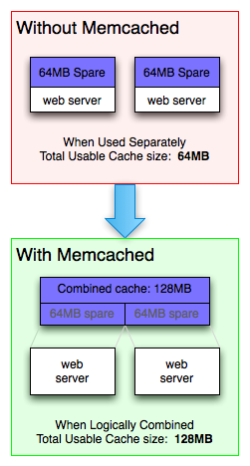
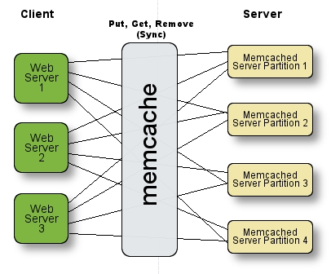
Verteiltes System
Quellen: Bild 1
Notes:
Blade ist ein Server der
kompakt gebaut aber sehr leistungsfähig für seine Größe ist
Memcached Server können zu Cluster verbunden werden
Jeder Server wird so zu einem Knoten in diesem Cluster
Die vorgeschalteten Bibliotheken verwalten die Vergabe der Daten an die Knoten
Dazu kann im Programm (z.B.: auf dem Webserver) eine Liste von IP's, Port's, User-Daten der beteiligten Memcached Server angegeben werden
Optimiert RAM Ausnutzung

Slide 4
Verwendung von Memcached
Einfachste Befehle:
set("Key","Value"[,Verfallszeit in s])
Speichern und ggf. überspeichernOptimiert RAM Ausnutzung
add("Key","Value"[,Verfallszeit in s])
Speichern nur wenn nicht existent
get("Key")
Nimmt einen oder mehrere Keys und gibt Value‘s zurück
Delete(„Key“)
Löscht Eintrag aus dem Cache
Beispiele:
set("UserID123" , "Hallo lieber Nutzer„ ,60);
add("UserID123" , "Hallo lieber Nutzer" ,60);
Wird nicht hinzugefügt, da vorhanden
get(„UserID123")
Ausgabe: „Hallo lieber Nutzer“
Delete(„UserID123“)
Eintrag wird gelöscht
Notes:
Data und Log Volumes enthalten alle Änderungen der Daten

Slide 5
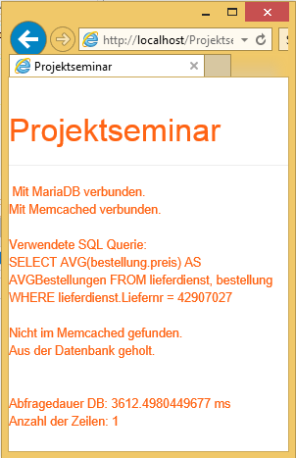
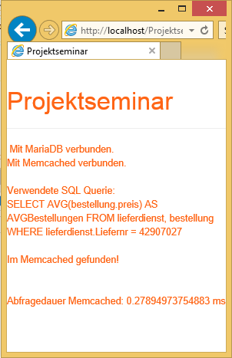
Beispiel Programm Ergebnis
Ohne Memcache
Dauer: 3612,49… ms
Mit Memcache
Dauer: 0,17 – 0,28 ms

Slide 6
Quellen
Bild1: https://memcached.org/memcached-usage.png
Bild2: http://www.admin-magazin.de/var/ezflow_site/storage/images/media/images/memcached_illustration/110428-1-ger-DE/memcached_illustration_large.png

